Slide 1
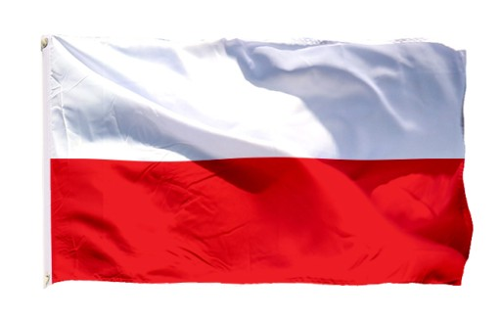
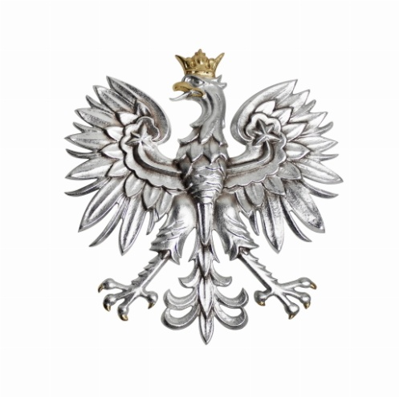
11 listopada
Święto Niepodległości

Slide 2
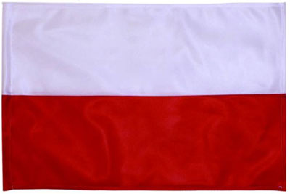
Narodowe Święto Niepodległości jest obchodzone na pamiątkę odzyskania przez Polskę wolności po 123 latach zaborczego panowania Rosji, Prus i Austrii.

Slide 3
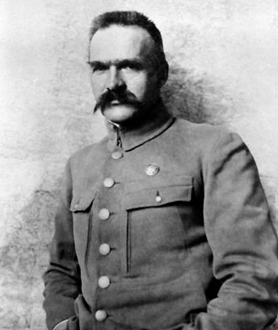
11 listopada 1918 r. po zakończeniu działań zbrojnych I wojny światowej
Józef Piłsudski
jako Tymczasowy Naczelnik Państwa
rozpoczął formowanie pierwszych struktur organizacyjnych
państw polskiego.

Slide 4
22 listopada 1918 r. Naczelnik Państwa wydał dekret o najwyższej władzy w Polsce
DEKRET
o najwyższej władzy reprezentacyjnej Republiki Polskiej.
Art. 1. Obejmuję, jako Tymczasowy Naczelnik Państwa, Najwyższą Władzę Republiki Polskiej i będę ją sprawował aż do czasu zwołania Sejmu Ustawodawczego.
Art. 2. Rząd Republiki Polskiej stanowią mianowani przeze mnie i odpowiedzialni przede mną, aż do zebrania się Sejmu, Prezydent Ministrów i Ministrowie.
Art. 3. Projekty ustawodawcze uchwalone przez Radę Ministrów ulegają mojemu zatwierdzeniu i uzyskują moc obowiązującą, o ile sama ustawa inaczej nie stanowi, z chwilą ogłoszenia w Dzienniku Praw Państwa Polskiego; tracą one moc obowiązującą, o ile nie będą przedstawione na pierwszym posiedzeniu Sejmu Ustawodawczego do jego zatwierdzenia. […]
Dan w Warszawie, dnia 22 listopada 1918 roku.
J. Piłsudski

Slide 5
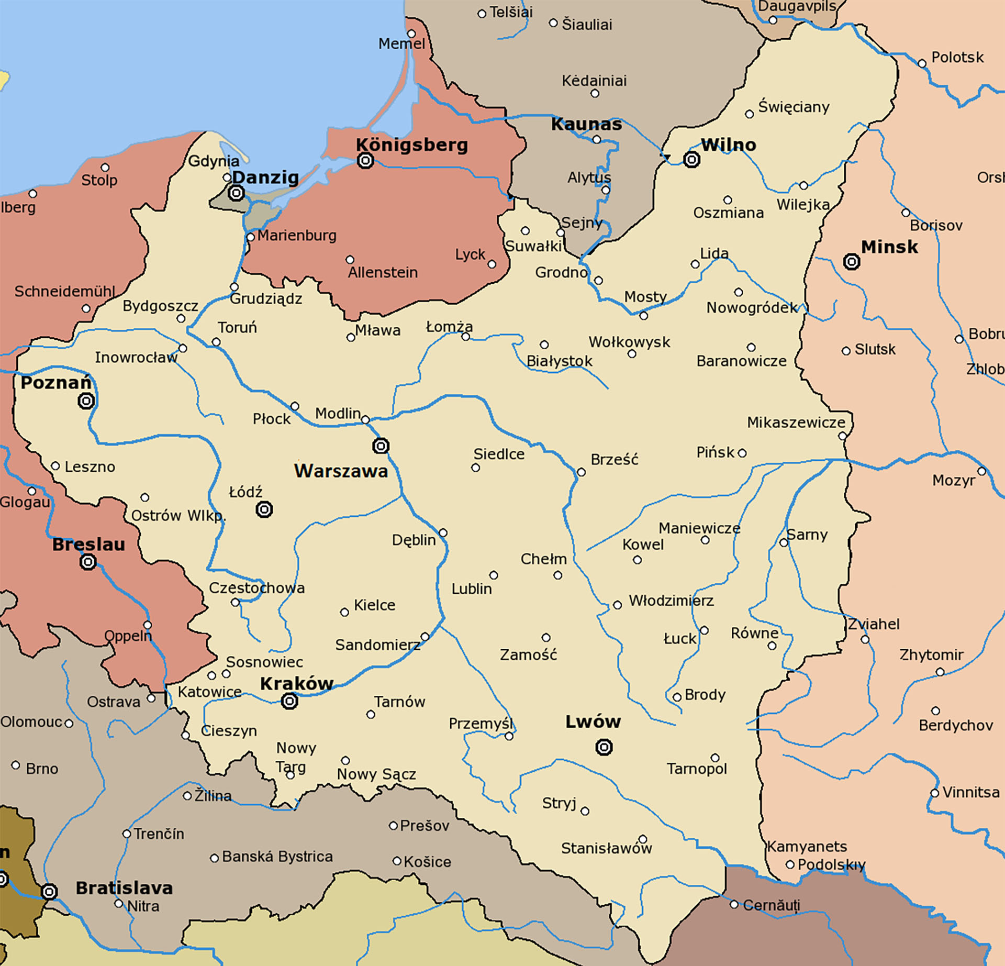
Terytorium Polski po odzyskaniu niepodległości

Slide 6

PRZYWÓDCY NIEPODLEGŁEJ POLSKI
JÓZEF PIŁSUDSKI
(1867 – 1935)
Przywódca Polskiej Partii Socjalistycznej. Twórca idei zbrojnej walki o niepodległość w porozumieniu z Austro–Węgrami przeciwko Rosji. Komendant I Brygady Legionów Polskich. Naczelnik Państwa do czasu ustanowienia pierwszej konstytucji. Faktyczny przywódca i obrońca narodu w czasie nawały bolszewickiej w 1920 r. Marszałek Polski i faktyczny twórca koncepcji funkcjonowania państwa polskiego w okresie po 1926 r.

Slide 7
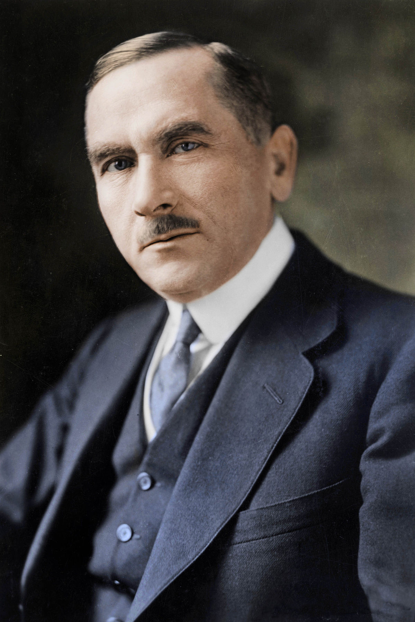
PRZYWÓDCY NIEPODLEGŁEJ POLSKI
ROMAN DMOWSKI
(1864 – 1939)
Przywódca polskiego ruchu narodowego. Twórca koncepcji zjednoczenia wszystkich ziem pod władzą jednego, najsłabszego zaborcy – Rosji. W czasie I wojny stworzył Komitet Narodowy Polski, który najpierw działał w Rosji a później we Francji i stał się faktycznym reprezentantem sprawy polskiej na arenie międzynarodowej. Razem z Paderewskim reprezentował Polskę na konferencji pokojowej w Paryżu w 1919 i złożył podpis pod traktatem wersalskim.

Slide 8
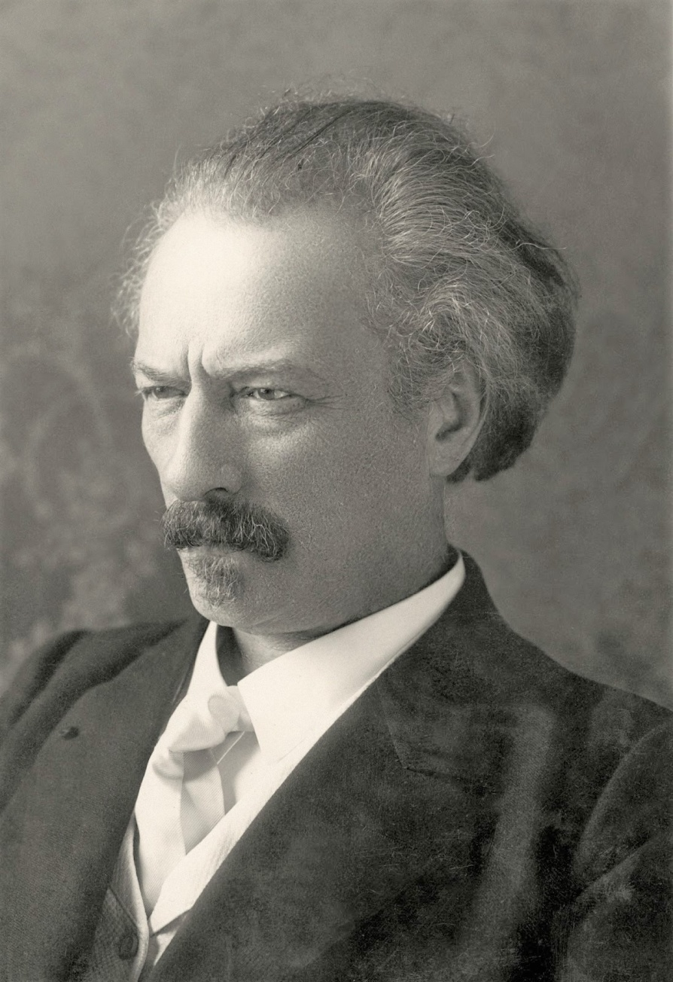
PRZYWÓDCY NIEPODLEGŁEJ POLSKI
IGNACY JAN PADEREWSKI
(1860 – 1941)
Kompozytor i pianista. Jeden z najwybitniejszych odtwórców muzyki Chopina. W obliczu walki o niepodległość poświęcił się działalności politycznej i wykorzystując swoją wielką popularność artystyczną, propagował wszędzie polską sprawę. Współpracował z R. Dmowskim w Komitecie Narodowym Polskim i był jego przedstawicielem w USA, a w 1919 r. brał udział obok Dmowskiego w konferencji pokojowej i złożył swój podpis pod traktatem wersalskim. W 1919 r. został premierem i ministrem spraw zagranicznych nowo powstałego państwa polskiego.

